Slide 1
Generative Adversarial Networks
논문 리뷰
이종현

Slide 2
Table of contents

Slide 3
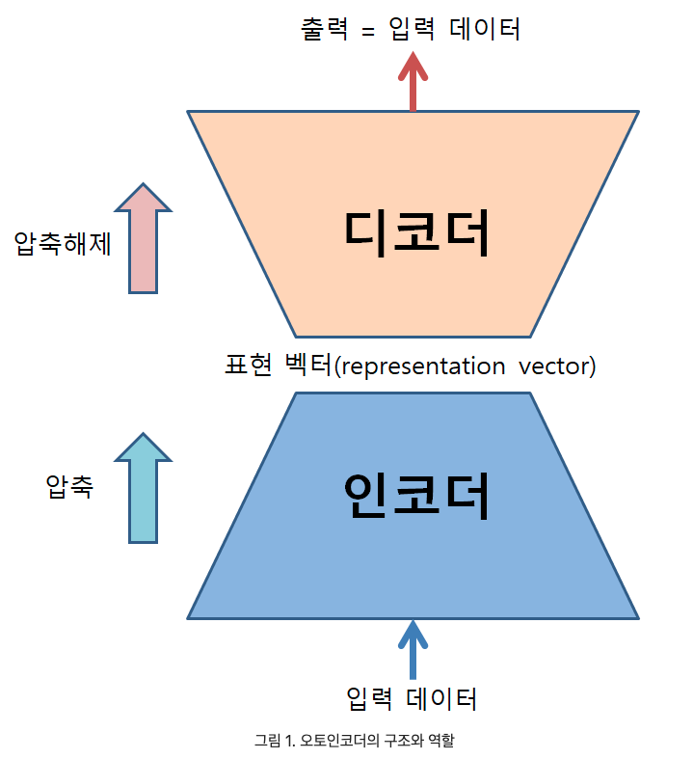
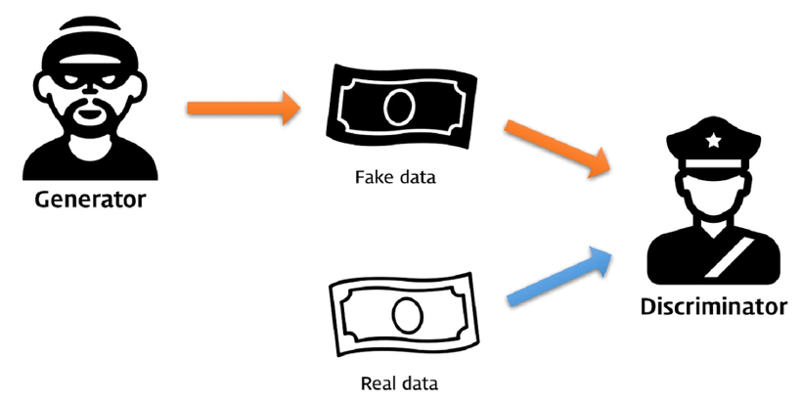
Concept of VAE and GAN
Variational auto-encoder (VAE)
잠재 분포 z를 학습하기 위해 simple distribution을 가정하고 이를 변분 추론 방법으로 학습
Generative adversarial networks (GAN)
잠재 분포 z를 generator network와 discriminator network를 mini-max 게임을 이용하여 학습
https://angeloyeo.github.io/2020/10/10/autoencoder.html
https://sites.google.com/site/aidysft/generativeadversialnetwork

Slide 4
Concept of VAE and GAN
Generative adversarial networks (GAN)
잠재 분포 z를 generator network와 discriminator network를 mini-max 게임을 이용하여 학습
VAE 계열 모델보다 sharp 한 이미지를 생성한다는 장점
데이터의 잠재 분포를 직접 학습할 수 있다는 강점
그러나 discriminator가 잘 학습이 되지 않는 경우에는 전반적인 성능이 좋지 못함
Discriminator를 cirtic (비평가) 혹은 teacher network로 볼 수도 있음
Discriminator가 붕괴되면 generator가 무얼 생산하든 제대로 평가하지 못하기 때문
Mini-max 게임이기 때문에 수렴에 시간이 오래 걸리거나 불가능한 케이스도 발생 가능

Slide 5
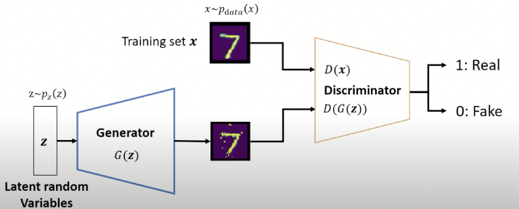
Role of sub networks in GAN
Discriminator network (D)
주어진 데이터가 real 분포에서 샘플링된 것인지, 혹은 generator를 거쳐서 생성된 이미지인지를 판단하는 네트워크
Real 이라면 1, fake 라면 0 을 리턴하는 binary classifier
Generator network (G)
Latent dimension의 random noise를 바탕으로 그럴싸한 가상의 이미지를 생성하는 것이 목표인 네트워크. 그럴싸함의 기준은 discriminator가 real, fake를 잘 예측하지 못한다는 것을 의미.
Latent dimension의 tensor를 기존 input data의 dimension으로 복원하는 network
https://www.youtube.com/watch?v=cd-kj1ysqOc&t=1109s&ab_channel=SmartDesignLab%40KAIST

Slide 6
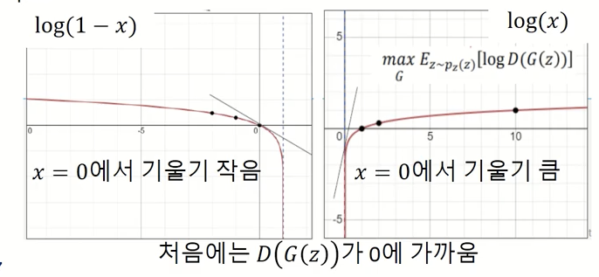
Loss function
Mini-max game
빠른 수렴과 학습 안정성을 위해 G에 대한 minimum을 maximum으로 변경
$$\min_{G}{\max_{D}{V\left(D, G\right)= 𝔼_{x\sim p_{data}(x)}\left[\log{D\left(x\right)}\right]}+ 𝔼_{z\sim p_{z}(z)}[\log{1 −D(G\left(z\right))}]}$$
$$\max_{G}{\max_{D}{V\left(D, G\right)= 𝔼_{x\sim p_{data}(x)}\left[\log{D\left(x\right)}\right]}+ 𝔼_{z\sim p_{z}(z)}[\log{D(G\left(z\right))}]}$$
https://www.youtube.com/watch?v=cd-kj1ysqOc&t=1109s&ab_channel=SmartDesignLab%40KAIST

Slide 7
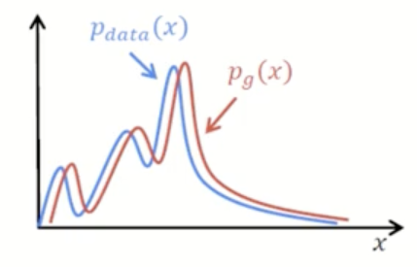
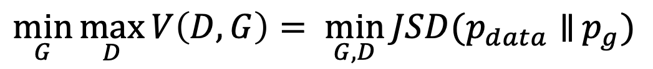
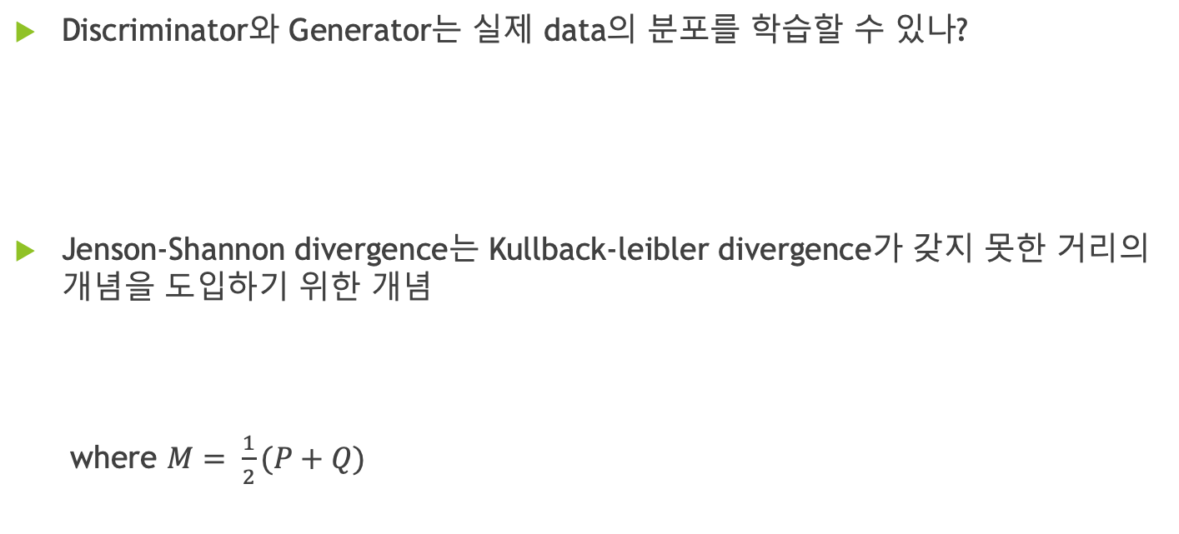
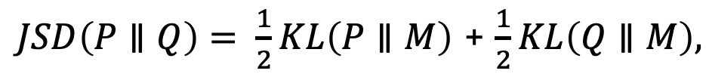
Optimality proof
Discriminator와 Generator는 실제 data의 분포를 학습할 수 있나?
Jenson-Shannon divergence는 Kullback-leibler divergence가 갖지 못한 거리의 개념을 도입하기 위한 개념
where $M= \frac{1}{2}(P+Q)$
$$\min_{G}{\max_{D}{V\left(D, G\right)= \min_{G, D}{JSD(p_{data}∥}p_{g})}}$$
$JSD\left(P∥Q\right)= \frac{1}{2}KL\left(P∥M\right)$ + $\frac{1}{2}KL\left(Q∥M\right),$
https://www.youtube.com/watch?v=cd-kj1ysqOc&t=1109s&ab_channel=SmartDesignLab%40KAIST

Slide 8
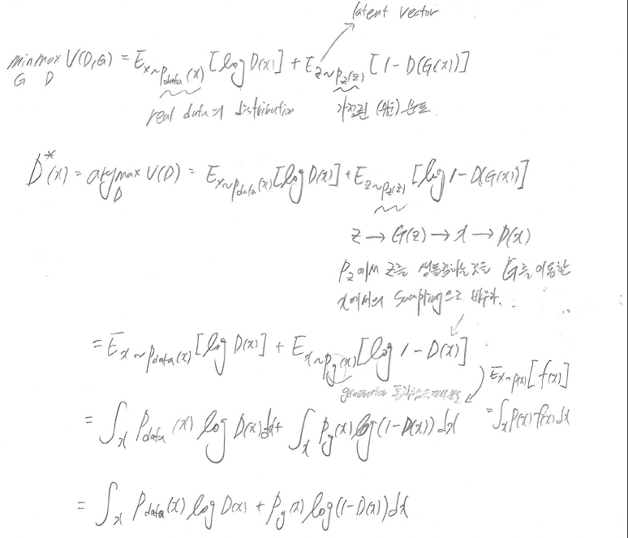
Optimality proof
https://www.youtube.com/watch?v=cd-kj1ysqOc&t=1109s&ab_channel=SmartDesignLab%40KAIST

Slide 9
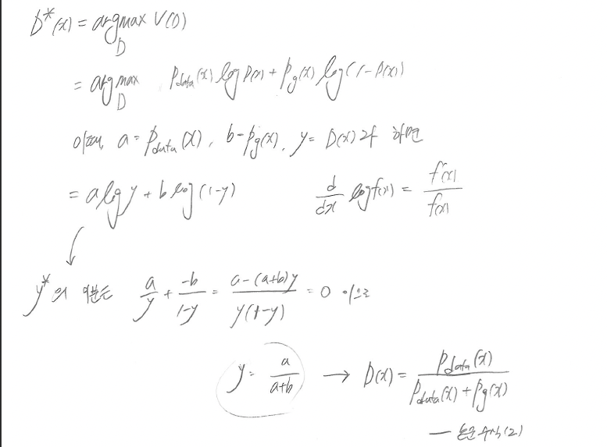
Optimality proof
https://www.youtube.com/watch?v=cd-kj1ysqOc&t=1109s&ab_channel=SmartDesignLab%40KAIST

Slide 10
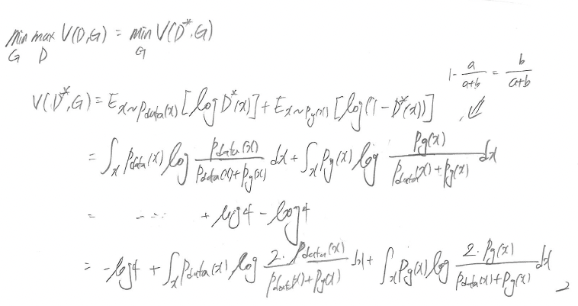
Optimality proof
https://www.youtube.com/watch?v=cd-kj1ysqOc&t=1109s&ab_channel=SmartDesignLab%40KAIST

Slide 11
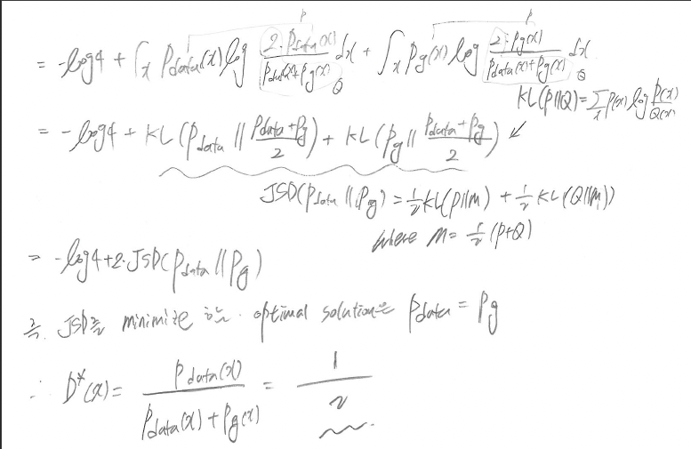
Optimality proof
https://www.youtube.com/watch?v=cd-kj1ysqOc&t=1109s&ab_channel=SmartDesignLab%40KAIST

Slide 12
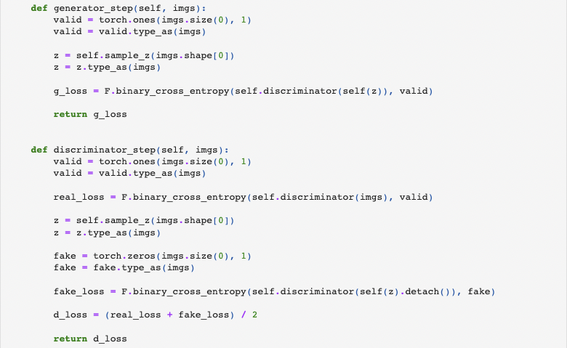
Code implementation
https://github.com/jonghyunlee1993/PapersWithCode_GenerativeModels/blob/master/GAN.ipynb

Slide 13
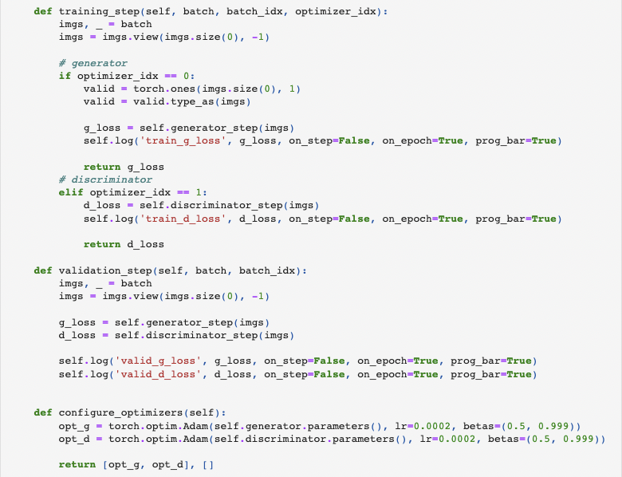
Code implementation
https://github.com/jonghyunlee1993/PapersWithCode_GenerativeModels/blob/master/GAN.ipynb

Slide 14

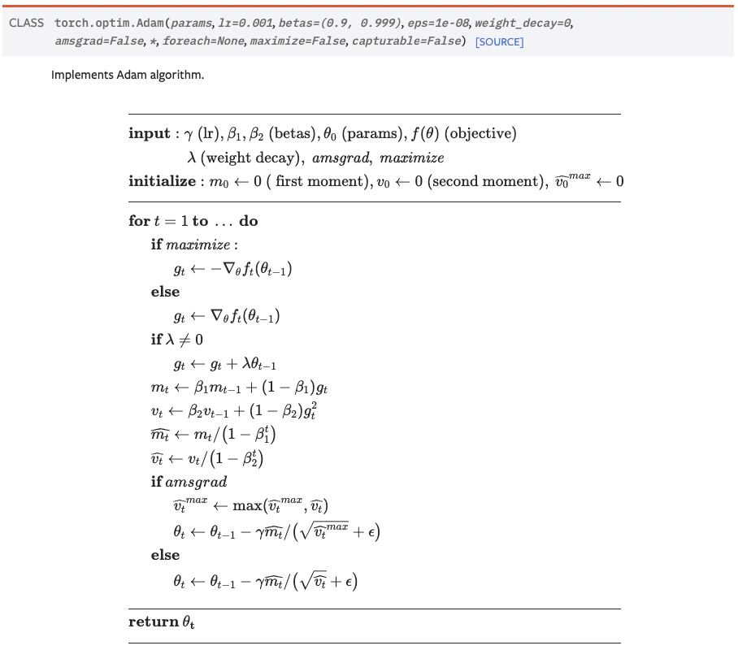
Code implementation
Beta 1
모멘텀 파라미터
기존 나아가던 방향으로 더 빠르게 나갈 수 있도록 함
Beta 2
그래디언트 방향 파라미터
업데이트가 자주 된 방향은 업데이트 정도를 줄여주고, 덜 된 방향은 업데이트를 크게 함
https://github.com/jonghyunlee1993/PapersWithCode_GenerativeModels/blob/master/GAN.ipynb

Slide 15
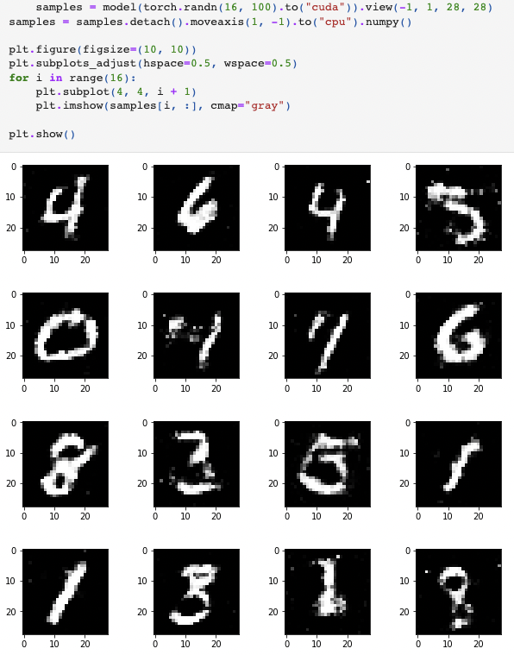
Code implementation
Gaussian noise를 Generator에 넣어주면 생성 가능
https://github.com/jonghyunlee1993/PapersWithCode_GenerativeModels/blob/master/GAN.ipynb

